Slide 1



TRƯỜNG TIỂU HỌC GIANG BIÊN
CHÀO MỪNG QUÝ THẦY CÔ
VỀ DỰ GIỜ THĂM LỚP
Môn Tự nhiên và Xã hội lớp 3
BÀI 12: CÁC BỘ PHẬN CỦA THỰC VẬT VÀ CHỨC NĂNG CỦA CHÚNG (T2)
Giáo viên:……………………………………
Lớp: 3

Slide 2



Slide 3
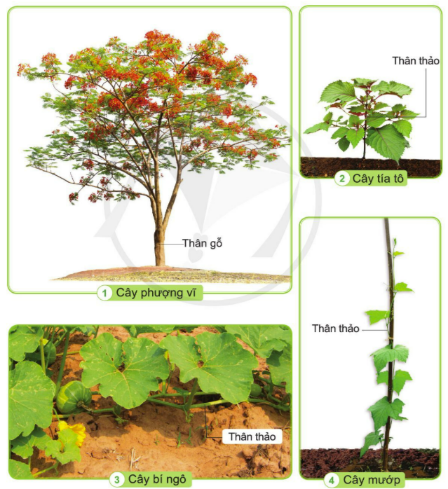
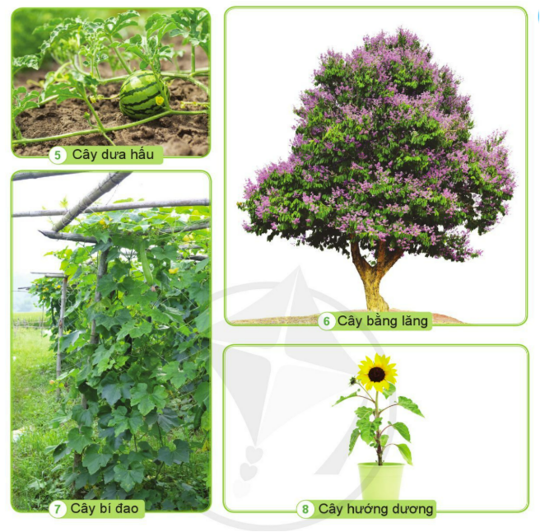
Thứ……ngày…..tháng…..năm…….
TỰ NHIÊN VÀ XÃ HỘI
Bài 12: CÁC BỘ PHẬN CỦA THỰC VẬT VÀ CHỨC NĂNG CỦA CHÚNG (T2)
1. Tìm hiểu về đặc điểm của thân cây.
Chỉ và nói cho nhau nghe: Tên các loài cây?

Slide 4
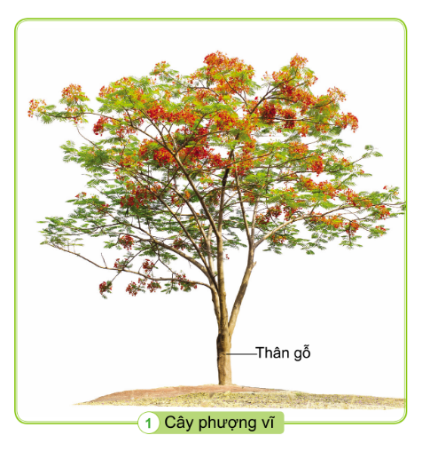
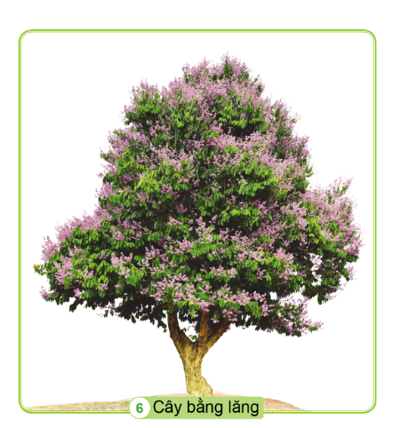
Thứ……ngày…..tháng…..năm…….
TỰ NHIÊN VÀ XÃ HỘI
Bài 12: CÁC BỘ PHẬN CỦA THỰC VẬT VÀ CHỨC NĂNG CỦA CHÚNG (T2)
1. Tìm hiểu về đặc điểm của thân cây.
Cây nào có thân gỗ:

Slide 5
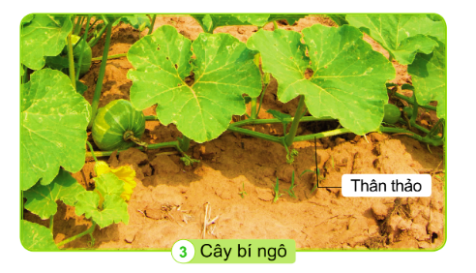
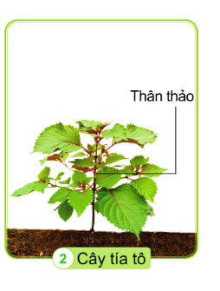
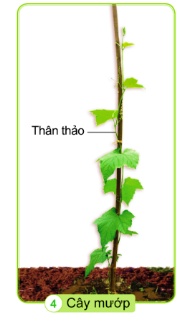
Thứ……ngày…..tháng…..năm…….
TỰ NHIÊN VÀ XÃ HỘI
Bài 12: CÁC BỘ PHẬN CỦA THỰC VẬT VÀ CHỨC NĂNG CỦA CHÚNG (T2)
1. Tìm hiểu về đặc điểm của thân cây.
Cây thân thảo:

Slide 6
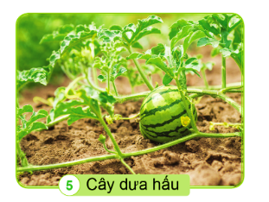
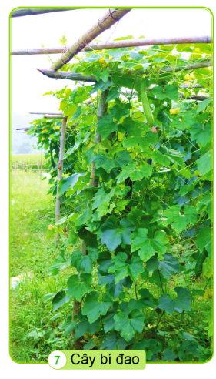
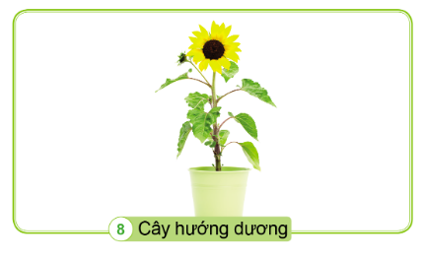
Thứ……ngày…..tháng…..năm…….
TỰ NHIÊN VÀ XÃ HỘI
Bài 12: CÁC BỘ PHẬN CỦA THỰC VẬT VÀ CHỨC NĂNG CỦA CHÚNG (T2)
1. Tìm hiểu về đặc điểm của thân cây.
Cây thân thảo:

Slide 7
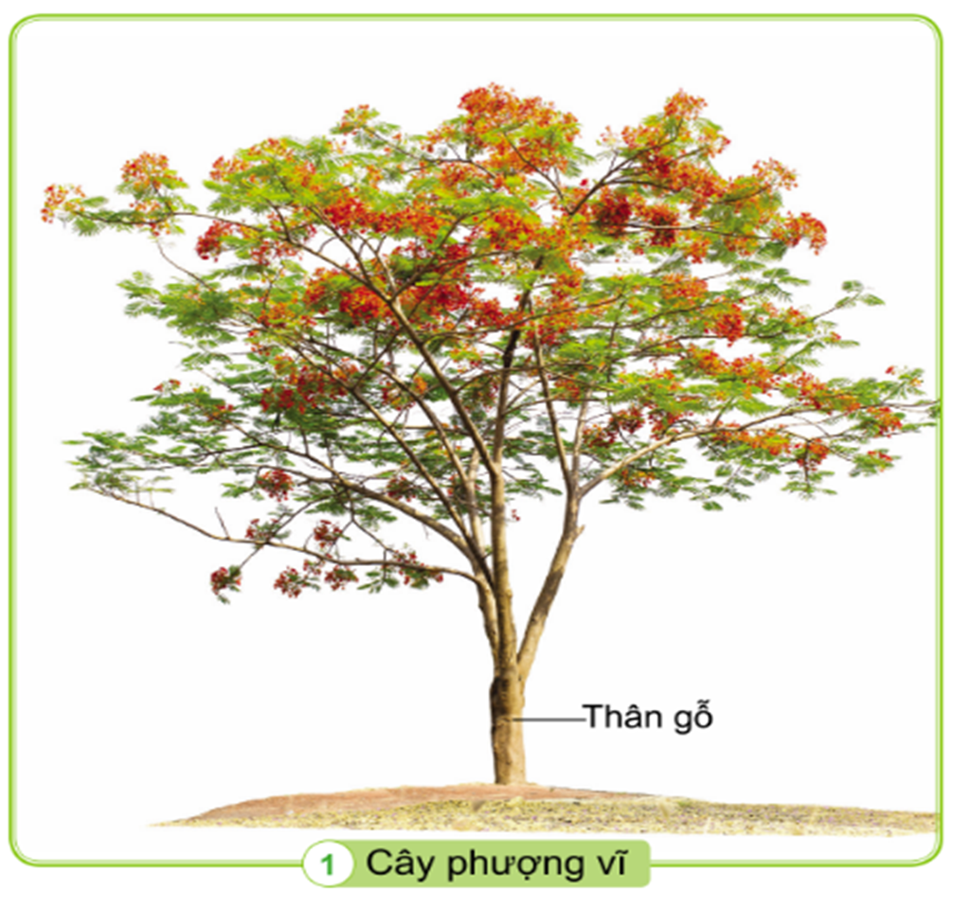
Thứ……ngày…..tháng…..năm…….
TỰ NHIÊN VÀ XÃ HỘI
Bài 12: CÁC BỘ PHẬN CỦA THỰC VẬT VÀ CHỨC NĂNG CỦA CHÚNG (T2)
1. Tìm hiểu về đặc điểm của thân cây.
Thế nào là thân gỗ?
Những cây có thân to, khỏe, cứng, chắc, dẻo dai thì ta gọi đó là thân gỗ.

Slide 8

Thứ……ngày…..tháng…..năm…….
TỰ NHIÊN VÀ XÃ HỘI
Bài 12: CÁC BỘ PHẬN CỦA THỰC VẬT VÀ CHỨC NĂNG CỦA CHÚNG (T2)
1. Tìm hiểu về đặc điểm của thân cây.
Thế nào là cây thân thảo?
Những cây có thân nhỏ, mềm, yếu thì ta gọi đó là thân thảo.

Slide 9
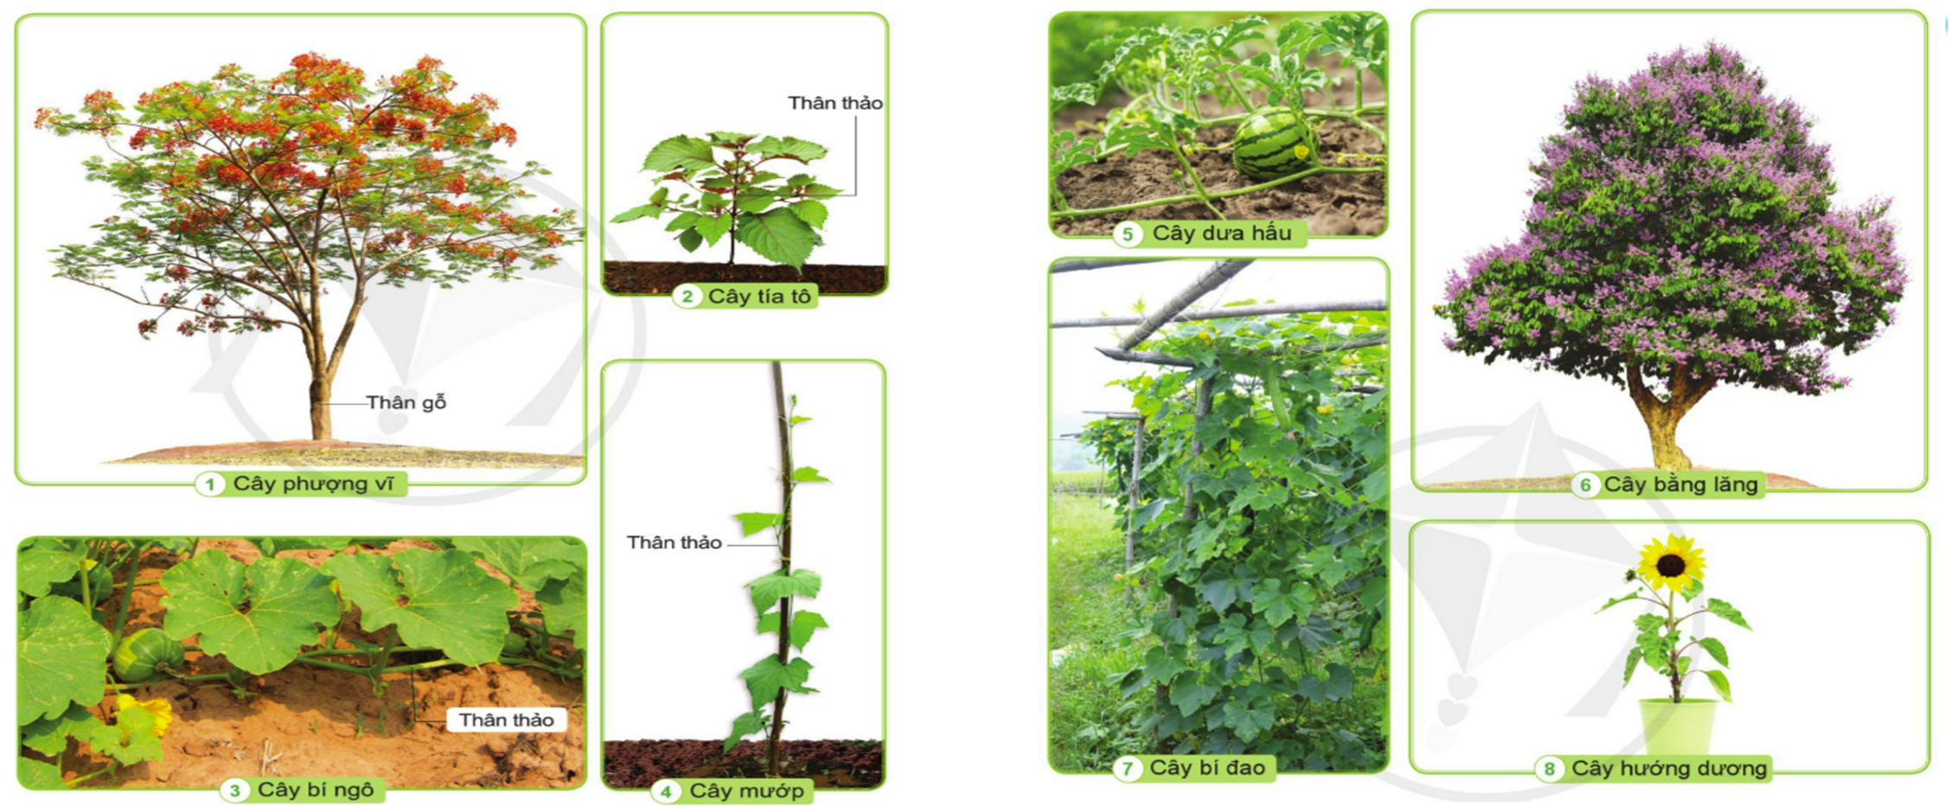
Thứ……ngày…..tháng…..năm…….
TỰ NHIÊN VÀ XÃ HỘI
Bài 12: CÁC BỘ PHẬN CỦA THỰC VẬT VÀ CHỨC NĂNG CỦA CHÚNG (T2)
1. Tìm hiểu về đặc điểm của thân cây.
Cây nào có thân mọc đứng, cây nào có thân leo hoặc thân bò?

Slide 10
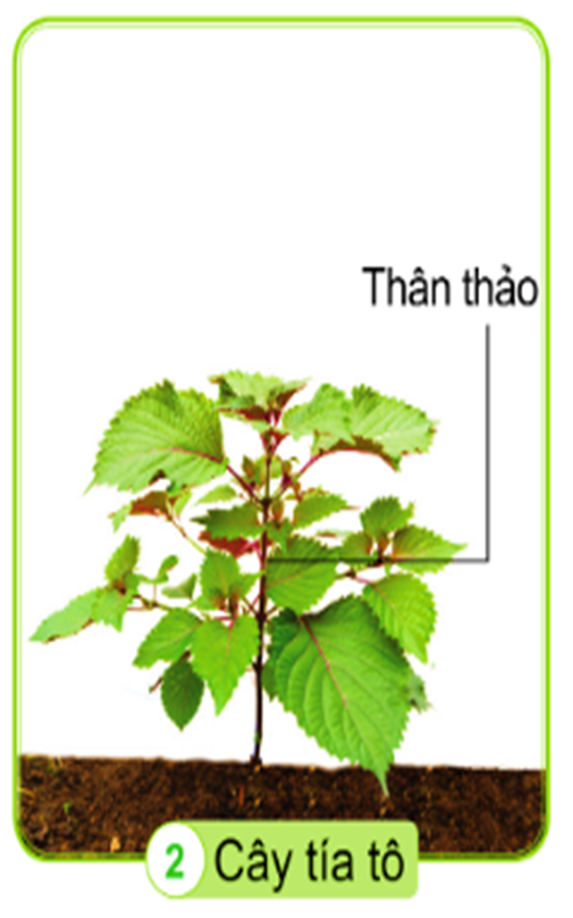
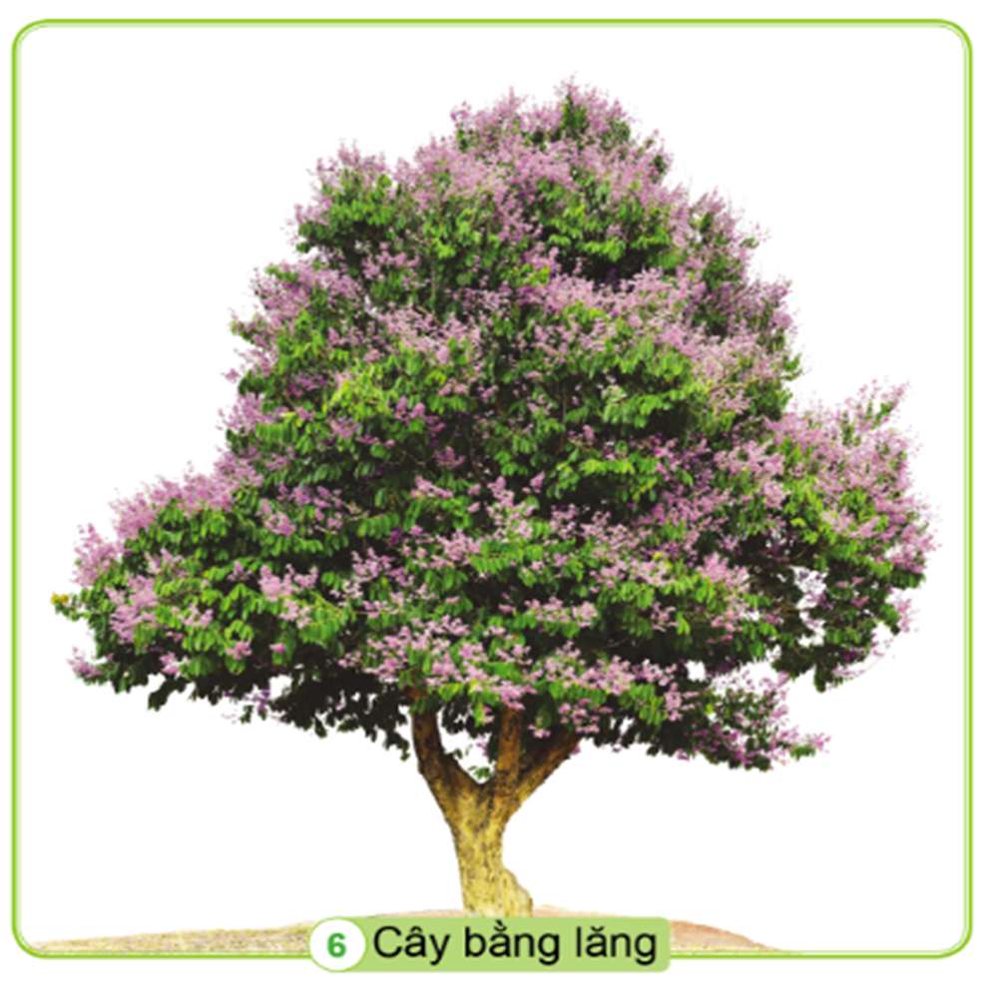
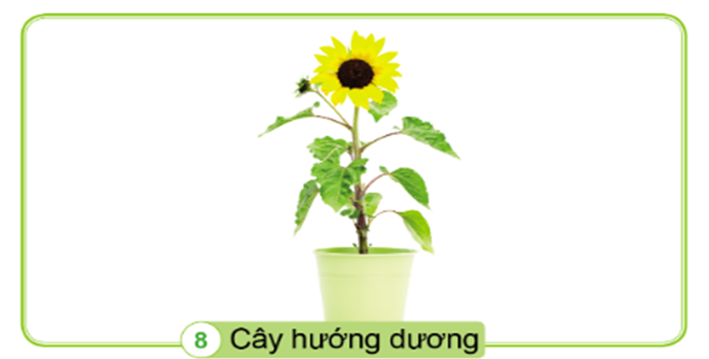
Thứ……ngày…..tháng…..năm…….
TỰ NHIÊN VÀ XÃ HỘI
Bài 12: CÁC BỘ PHẬN CỦA THỰC VẬT VÀ CHỨC NĂNG CỦA CHÚNG (T2)
1. Tìm hiểu về đặc điểm của thân cây.
Cây có thân mọc đứng.

Slide 11
Thứ……ngày…..tháng…..năm…….
TỰ NHIÊN VÀ XÃ HỘI
Bài 12: CÁC BỘ PHẬN CỦA THỰC VẬT VÀ CHỨC NĂNG CỦA CHÚNG (T2)
1. Tìm hiểu về đặc điểm của thân cây.
Cây thân leo

Slide 12
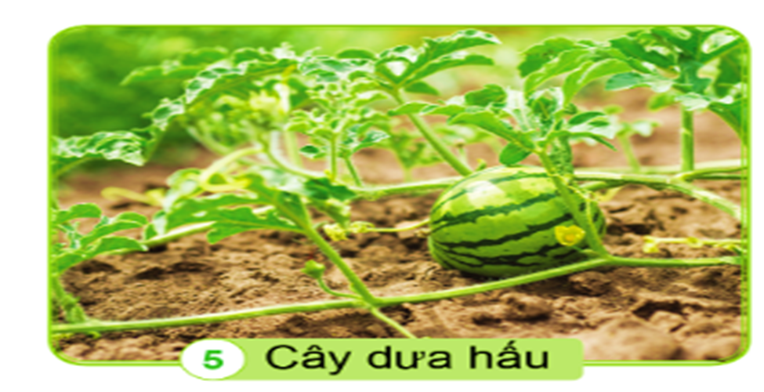
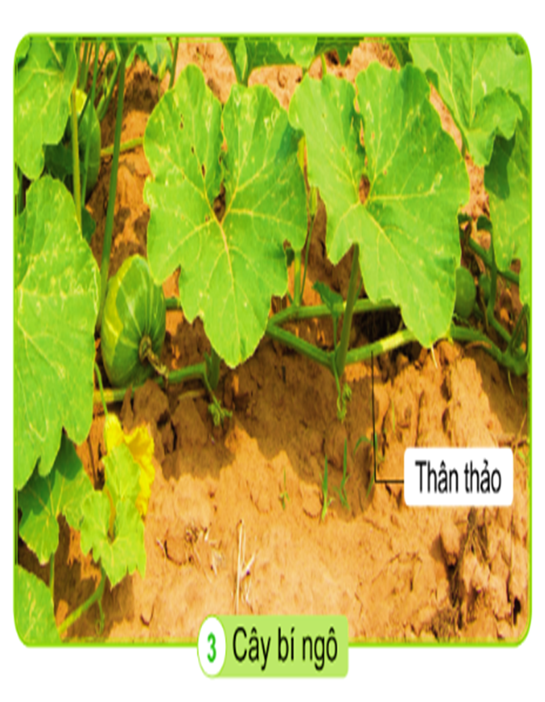
Thứ……ngày…..tháng…..năm…….
TỰ NHIÊN VÀ XÃ HỘI
Bài 12: CÁC BỘ PHẬN CỦA THỰC VẬT VÀ CHỨC NĂNG CỦA CHÚNG (T2)
1. Tìm hiểu về đặc điểm của thân cây.
Cây thân bò

Slide 13

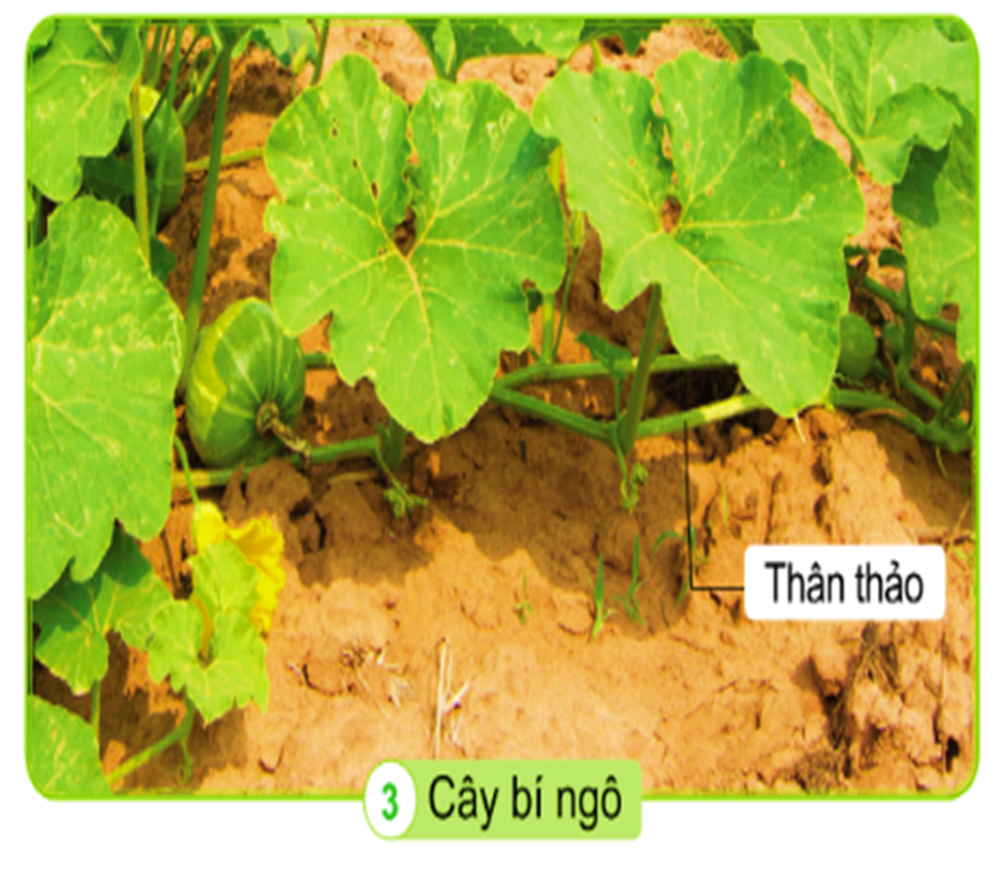
Thứ……ngày…..tháng…..năm…….
TỰ NHIÊN VÀ XÃ HỘI
Bài 12: CÁC BỘ PHẬN CỦA THỰC VẬT VÀ CHỨC NĂNG CỦA CHÚNG (T2)
1. Tìm hiểu về đặc điểm của thân cây.
Thân cây giúp nâng đỡ lá, hoa, quả.
+ Bộ phận nào của cây giúp nBộ phận nào của cây giúp nâng đỡ lá, hoa, quả?
a, quả?
Nhận xét và so sánh về thân của cây trong các hình vừa quan sát?
Kết luận: Thân cây rất đa dạng, thường mọc đứng, một số cây thân leo, thân bò. Có loại cây thân gỗ, có loại cây thân thảo.
Thân đứng: Thân thẳng, mọc vươn thẳng lên cao.
Thân leo: Thân mềm, yếu, phải bám vào vật khác hay cây khác để leo lên.
Thân bò: Thân mềm, yếu, không vươn được lên cao được mà mọc bò lan trên đất.

Slide 14
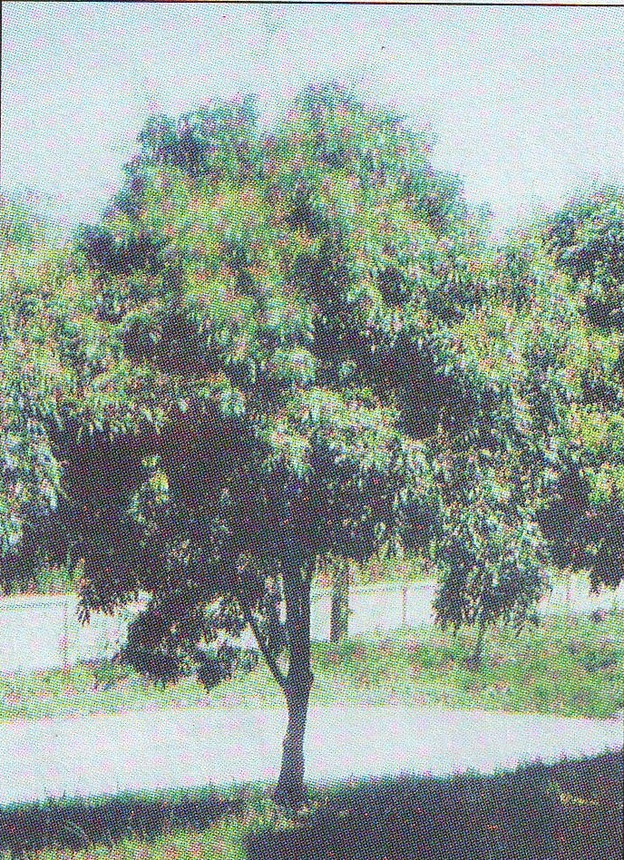
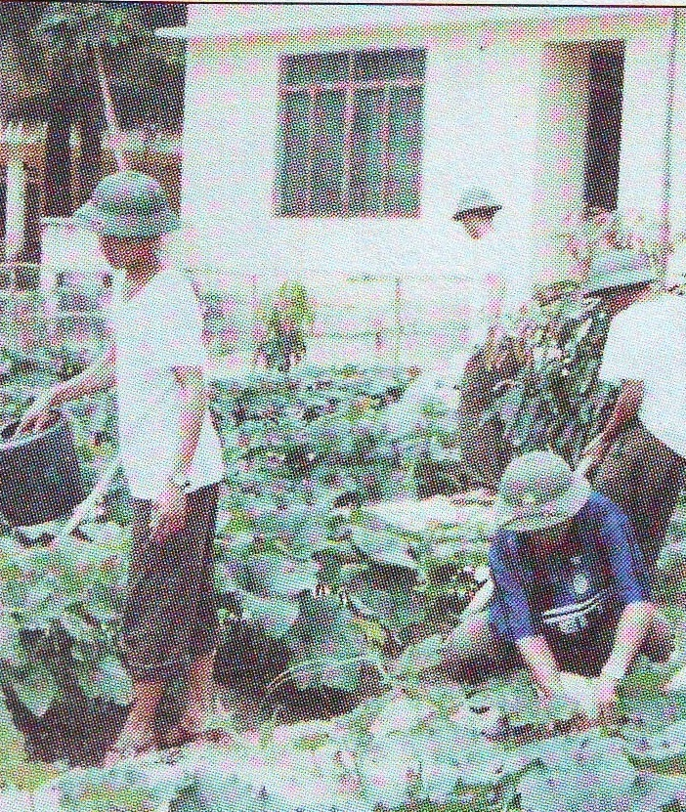
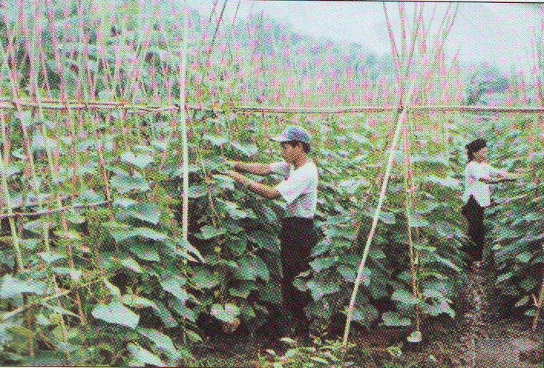
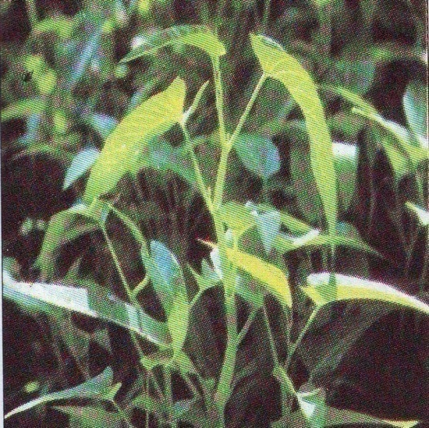
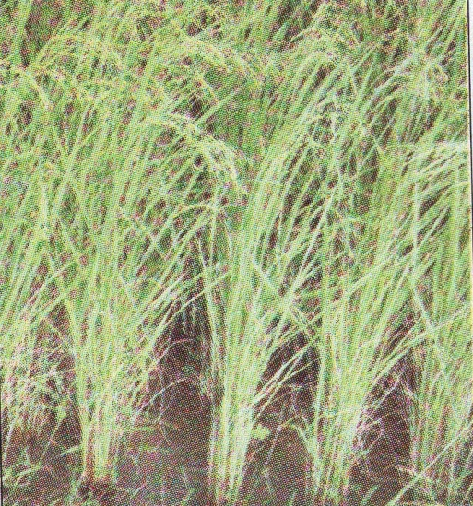
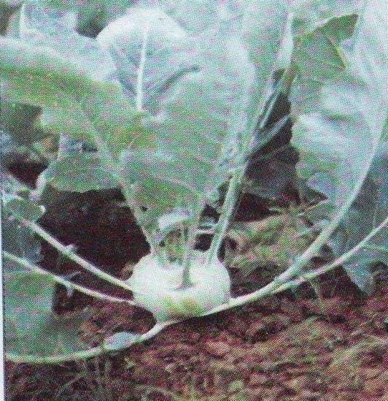
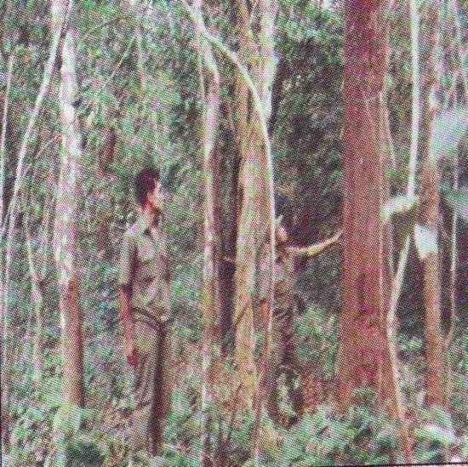
Thứ……ngày…..tháng…..năm…….
TỰ NHIÊN VÀ XÃ HỘI
Bài 12: CÁC BỘ PHẬN CỦA THỰC VẬT VÀ CHỨC NĂNG CỦA CHÚNG (T2)
2. Phân loại một số cây dựa vào đặc điểm của thân cây.
Chúng có thân đứng, thân leo hay thân bò?
Kể tên một số cây khác có thân gỗ hoặc thân thảo mà em biết?
1
Cây nhãn
2
Cây bí đỏ
3
Cây dưa leo
4
Cây lúa
7
Cây rau muống
5
6
Cây su hào
Cây gỗ trong rừng

Slide 15
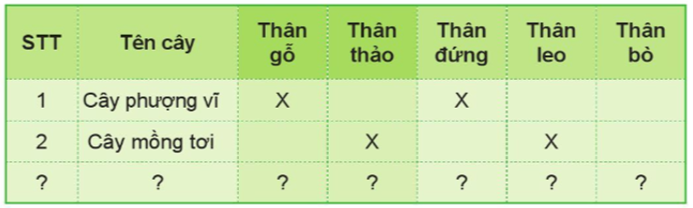
Thứ……ngày…..tháng…..năm…….
TỰ NHIÊN VÀ XÃ HỘI
Bài 12: CÁC BỘ PHẬN CỦA THỰC VẬT VÀ CHỨC NĂNG CỦA CHÚNG (T2)
2. Phân loại một số cây dựa vào đặc điểm của thân cây.
Hoàn thành bảng theo gợi ý dưới đây.

Slide 16
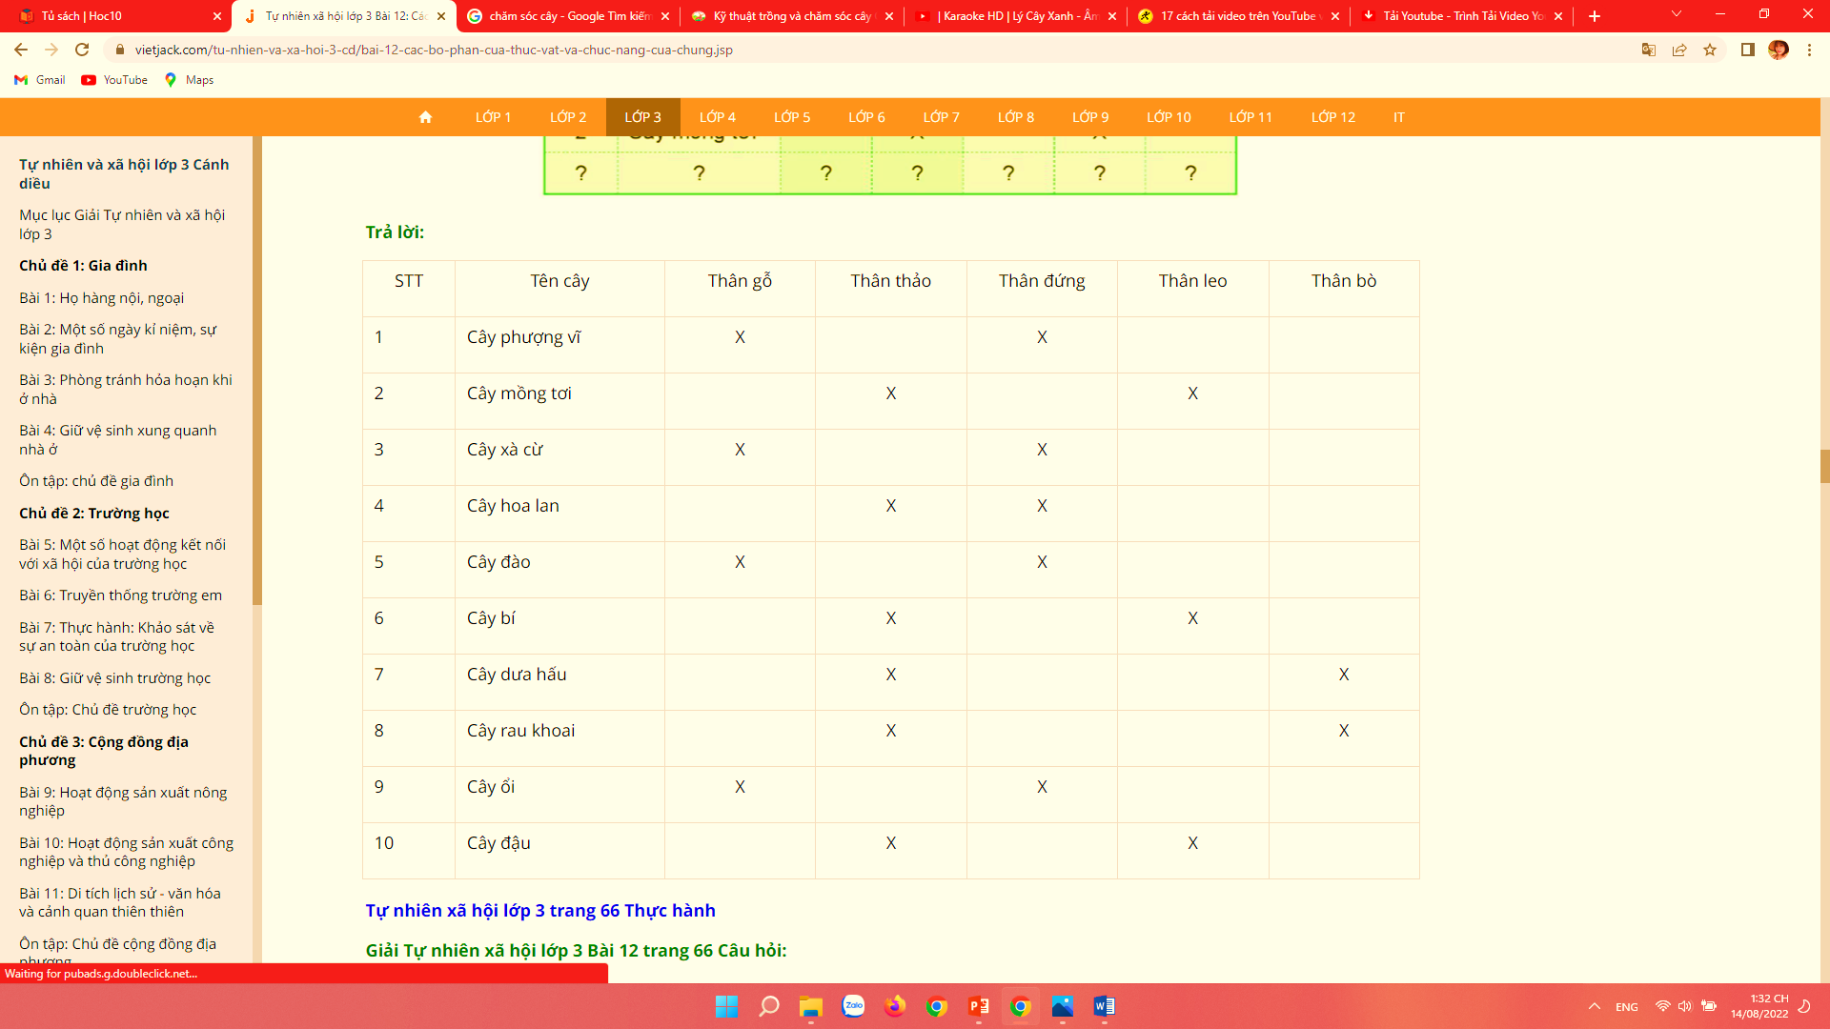
Thứ……ngày…..tháng…..năm…….
TỰ NHIÊN VÀ XÃ HỘI
Bài 12: CÁC BỘ PHẬN CỦA THỰC VẬT VÀ CHỨC NĂNG CỦA CHÚNG (T2)
2. Phân loại một số cây dựa vào đặc điểm của thân cây.

Slide 17
Thứ……ngày…..tháng…..năm…….
TỰ NHIÊN VÀ XÃ HỘI
Bài 12: CÁC BỘ PHẬN CỦA THỰC VẬT VÀ CHỨC NĂNG CỦA CHÚNG (T2)
2. Phân loại một số cây dựa vào đặc điểm của thân cây.
Kết luận: Các cây thường có thân mọc đứng; một số cây có thân leo, thân bò. Có loại cây thân gỗ (nhãn, xoài,…), có loại cây thân thảo (lúa, rau muống,…). Cây su hào có thân phình to thành củ.

Slide 18
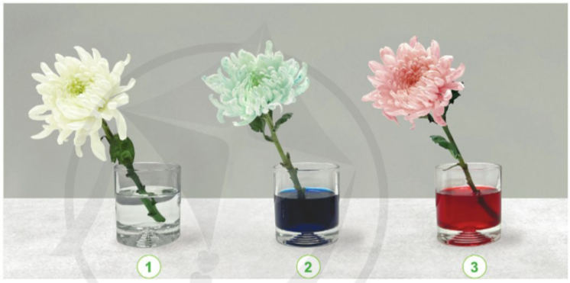
Thứ……ngày…..tháng…..năm…….
TỰ NHIÊN VÀ XÃ HỘI
Bài 12: CÁC BỘ PHẬN CỦA THỰC VẬT VÀ CHỨC NĂNG CỦA CHÚNG (T2)
3. Tìm hiểu về chức năng của thân cây.
Từ 3 bông hoa và 3 lọ nước. Chúng ta cắm hoa trắng vào lọ nước pha màu thực phẩm xanh và đỏ hoặc tím. Quan sát và nêu hiện tượng sảy ra
Cốc 2 đựng nước pha màu thực phẩm xanh
Cốc 3 đựng nước pha màu thực phẩm đỏ.
Cốc 1 đựng nước

Slide 19
Thứ……ngày…..tháng…..năm…….
TỰ NHIÊN VÀ XÃ HỘI
Bài 12: CÁC BỘ PHẬN CỦA THỰC VẬT VÀ CHỨC NĂNG CỦA CHÚNG (T2)
3. Tìm hiểu về chức năng của thân cây.
Từ 3 bông hoa và 3 lọ nước. Chúng ta cắm hoa trắng vào lọ nước pha màu thực phẩm xanh và đỏ hoặc tím. Quan sát và nêu hiện tượng sảy ra
Em hay cho biết màu sắc các bông hoa thay đổi như thế nào?
Sau khoảng 3 giờ, màu sắc các bông hoa thay đổi theo màu nước. Vì thân cây đã hút nước từ cốc lên hoa.

Slide 20
Thứ……ngày…..tháng…..năm…….
TỰ NHIÊN VÀ XÃ HỘI
Bài 12: CÁC BỘ PHẬN CỦA THỰC VẬT VÀ CHỨC NĂNG CỦA CHÚNG (T2)
3. Tìm hiểu về chức năng của thân cây.
Qua thí nghiệm, hãy cho biết thân cây có những chức năng gì?
Kết luận: Thân cây đã vận chuyển nước màu đến các cánh hoa nên cánh hoa chuyển màu giống màu thực phẩm. Như vậy thân cây đa vận chuyển nước và các chất từ dưới lên.

Slide 21
Thứ……ngày…..tháng…..năm…….
TỰ NHIÊN VÀ XÃ HỘI
Bài 12: CÁC BỘ PHẬN CỦA THỰC VẬT VÀ CHỨC NĂNG CỦA CHÚNG (T2)
3. Tìm hiểu về chức năng của thân cây.
Ngoài chức năng vận chuyển nước, chất khoáng từ dưới lên (từ rễ lên các bộ phận khác của cây). Thân cây còn vận chuyển các chất dinh dưỡng theo chiều nào nữa?
Thân cây còn vận chuyển chất dinh dưỡng theo chiều từ trên xuống dưới ( từ lá đến tất cả các bộ phận của cây)

Slide 22
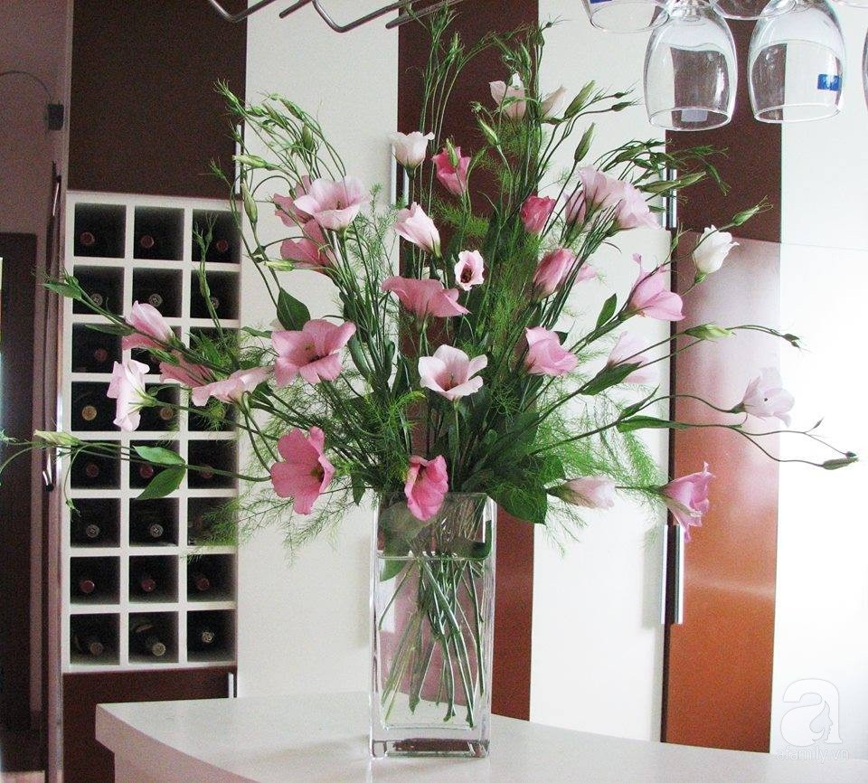
Thứ……ngày…..tháng…..năm…….
TỰ NHIÊN VÀ XÃ HỘI
Bài 12: CÁC BỘ PHẬN CỦA THỰC VẬT VÀ CHỨC NĂNG CỦA CHÚNG (T2)
3. Tìm hiểu về chức năng của thân cây.
Vì sao cắm hoa vào nước giúp hoa tươi lâu?
Hoa nếu để lâu ngoài không khí sẽ mất nước và héo. Khi cắm hoa vào nước, thân cây sẽ dẫn nước lên toàn bộ phần trên như các lá, hoa làm cho hoa tươi.

Slide 23
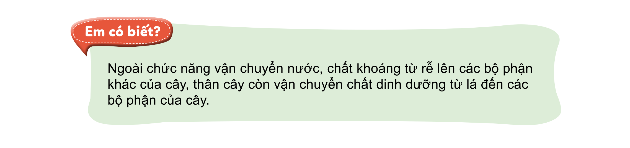
Thứ……ngày…..tháng…..năm…….
TỰ NHIÊN VÀ XÃ HỘI
Bài 12: CÁC BỘ PHẬN CỦA THỰC VẬT VÀ CHỨC NĂNG CỦA CHÚNG (T2)
3. Tìm hiểu về chức năng của thân cây.

Slide 24
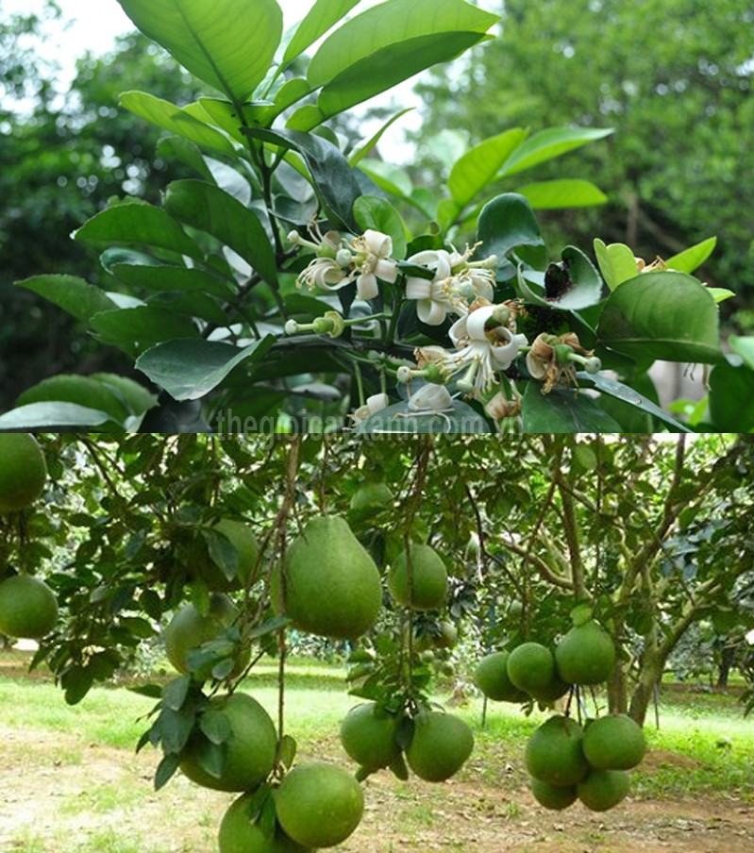
Thứ……ngày…..tháng…..năm…….
TỰ NHIÊN VÀ XÃ HỘI
Bài 12: CÁC BỘ PHẬN CỦA THỰC VẬT VÀ CHỨC NĂNG CỦA CHÚNG (T2)
3. Tìm hiểu về chức năng của thân cây.
Thân cây còn có chức năng nào khác?
Thân cây còn có chức năng nâng đỡ tán lá, hoa, quả.

Slide 25
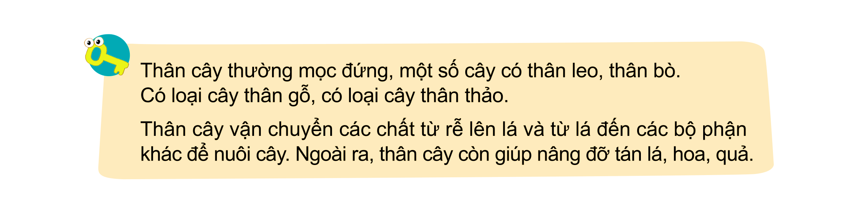
Thứ……ngày…..tháng…..năm…….
TỰ NHIÊN VÀ XÃ HỘI
Bài 12: CÁC BỘ PHẬN CỦA THỰC VẬT VÀ CHỨC NĂNG CỦA CHÚNG (T2)

Slide 26
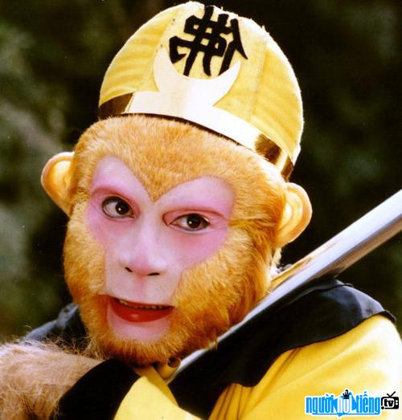
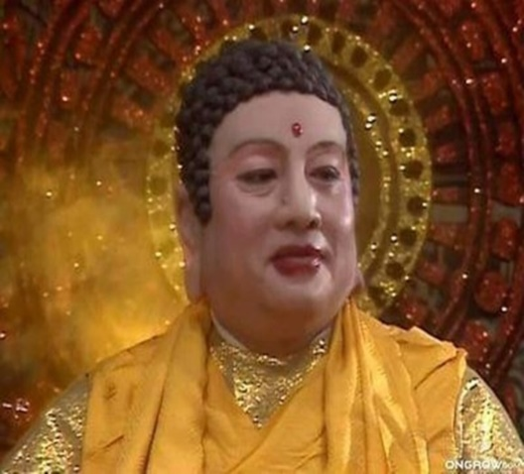
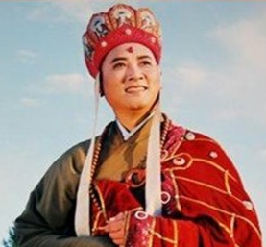
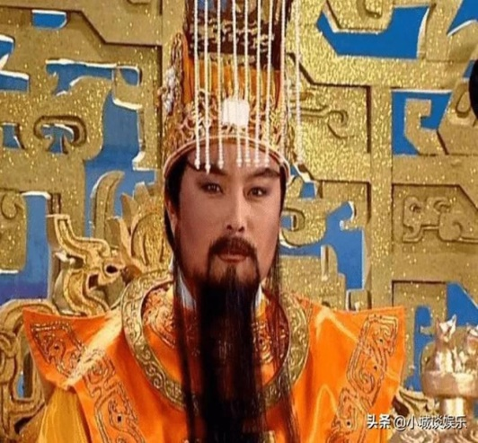
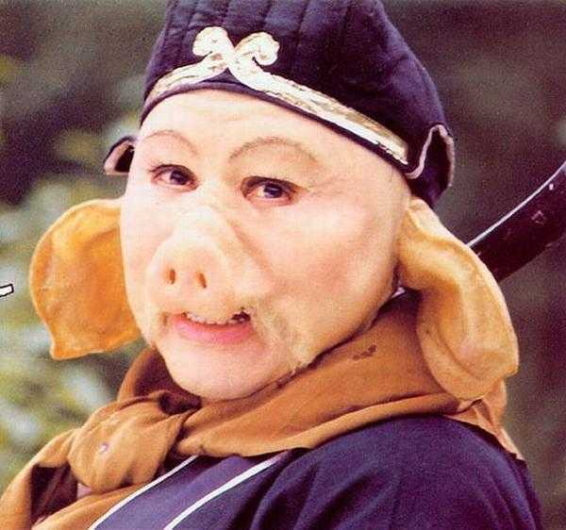
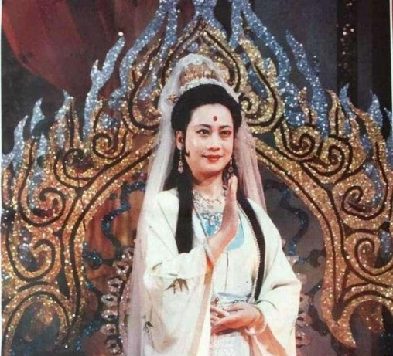
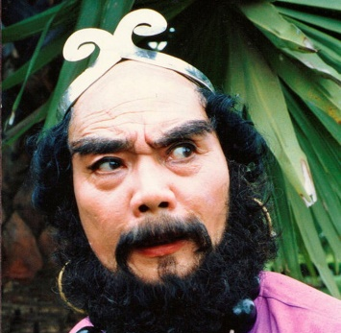
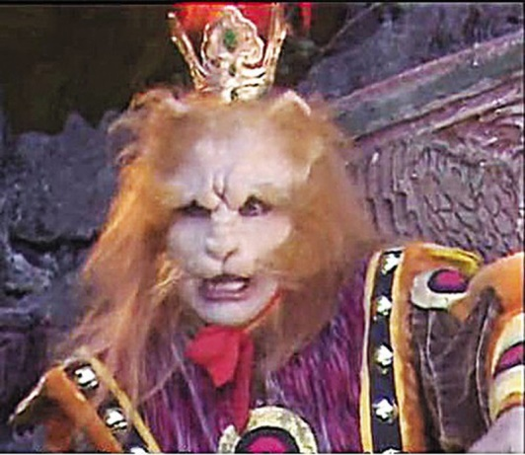
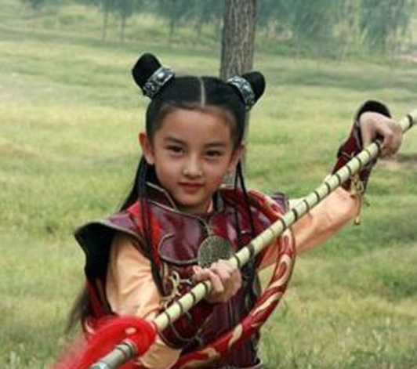
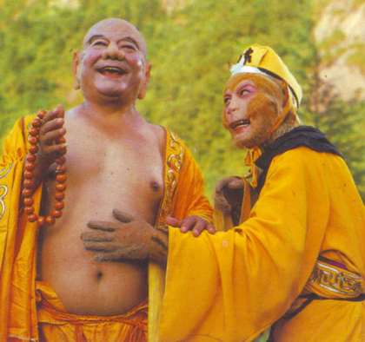
Thứ……ngày…..tháng…..năm…….
TỰ NHIÊN VÀ XÃ HỘI
TRÒ CHƠI: TÂY DU KÍ

Slide 27

XIN CHÂN THÀNH CẢM ƠN
QUÝ THẦY CÔ GIÁO VÀ CÁC EM

